Slide 1
Hacer una clase en video a partir de una Presentación con PowerPoint
aurelio.garcia@unileon.es

Slide 2
Esquema
Grabar una clase en video a partir de una presentación en PowerPoint.
Animación a los distintos elementos de una diapositiva: texto, imágenes, videos...
Insertar videos en las diapositivas.
Insertar capturas de pantalla en imagen y en video.
Grabar una presentación.
Exportar la presentación a video.

Slide 3
Ventajas del video
El video puede verse una y otra vez.
Permite la reproducción instantánea de lo grabado.
Permite al alumno su visionado con diferentes ritmos y velocidades.
Al contener imágenes y sonido, ayuda a centrar la atención.
Permite la ordenación de los distintos planos y secuencias.
Soporte de soportes, pues permite su visionado desde cualquier dispositivo y no requiere ningún programa especial.

Slide 4
Animación a los distintos elementos
Lo primero y más importante es tener seleccionado el elemento que vamos a animar: Hay 4 tipos de animaciones: entrada, énfasis, salida y trayectoria:

Slide 5
Insertar videos en la presentación
Para insertar un video desde el pc menú / insertar / video / Video en mi PC
Una vez insertado, seleccionar el video el menú Reproducción donde podemos recortar el video y configurar la forma de reproducción del mismo

Slide 6
Insertar capturas de pantalla
Para insertar un video desde el pc menú / insertar / Grabación de pantalla. Nos parecerá los siguientes controles:
Una vez seleccionada el área el botón de grabar se pone en rojo y ya está listo para capturar la pantalla. Podemos grabar el audio y el puntero. El resultado será un video insertado en la diapositiva.

Slide 7
Grabar presentación
Lo primero y más importante es tener conectado un micrófono o utilizar un portátil con micrófono incorporado
Una vez abierta la presentación vamos al menú PRESENTACIÓN CON DIAPOSITIVAS y pulsamos en Grabar presentación con diapositivas

Slide 8
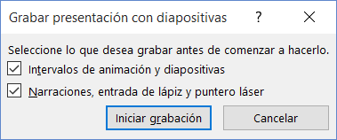
Grabar animaciones y narración
Observamos que aparece marcado la grabación de intervalos y animaciones así como las narraciones
Finalmente pulsamos sobre Iniciar grabación

Slide 9
Comienzo de la grabación
Observamos que la presentación se ejecuta a pantalla completa y que parece en la parte superior izquierda un cronometro para la diapositiva actual y otro que marca el tiempo de la presentación
Comenzamos a narrar la presentación pulsando Intro para pasar las diapositivas. El sistema va memorizando la narración y los intervalos

Slide 10
Guardar los cambios
Una vez terminada la presentación solo nos queda guardar los cambios pulsando en Archivo / guardar
Este proceso se puede repetir tantas veces cómo queramos quedando guardada la ultima versión

Slide 11
Guardar los cambios
Una vez terminada la presentación solo nos queda guardar los cambios pulsando en Archivo / guardar
Este proceso se puede repetir tantas veces cómo queramos quedando guardada la ultima versión

Slide 12
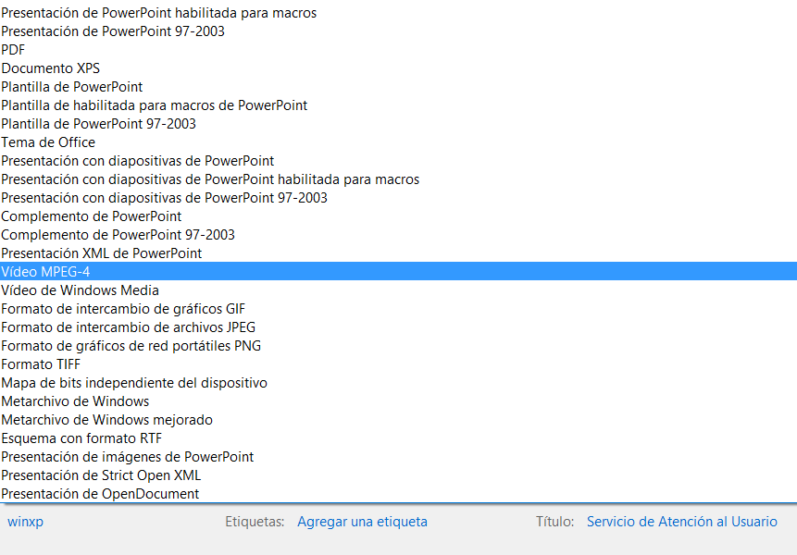
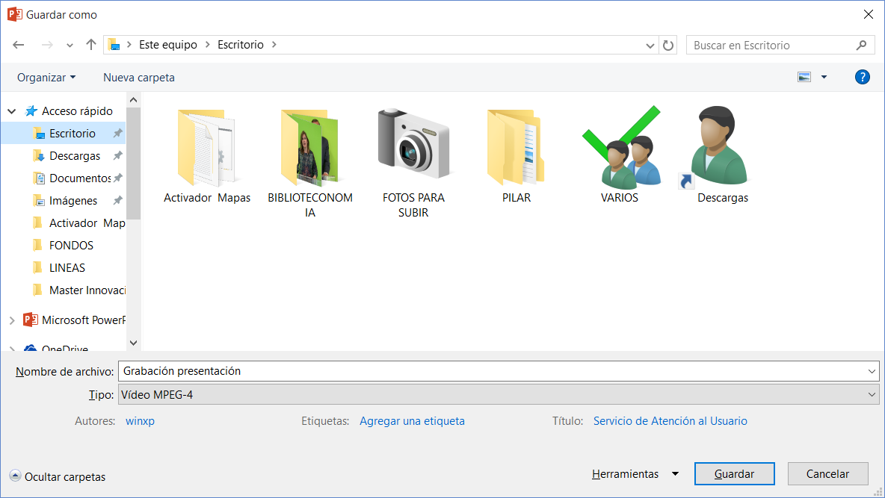
Guardar como video
Por ultimo si lo que queremos es hacer un video pulsaremos en Guardar como y en Tipo de Archivo seleccionaremos Video MPEG-4 o Windows Media

Slide 13
Guardar como video
Observamos en la parte inferior que el video se está codificando… tenemos que esperar a que termine de completarse la barra en blanco y ya tenemos nuestro video en la ubicación que hayamos señalado

Slide 14
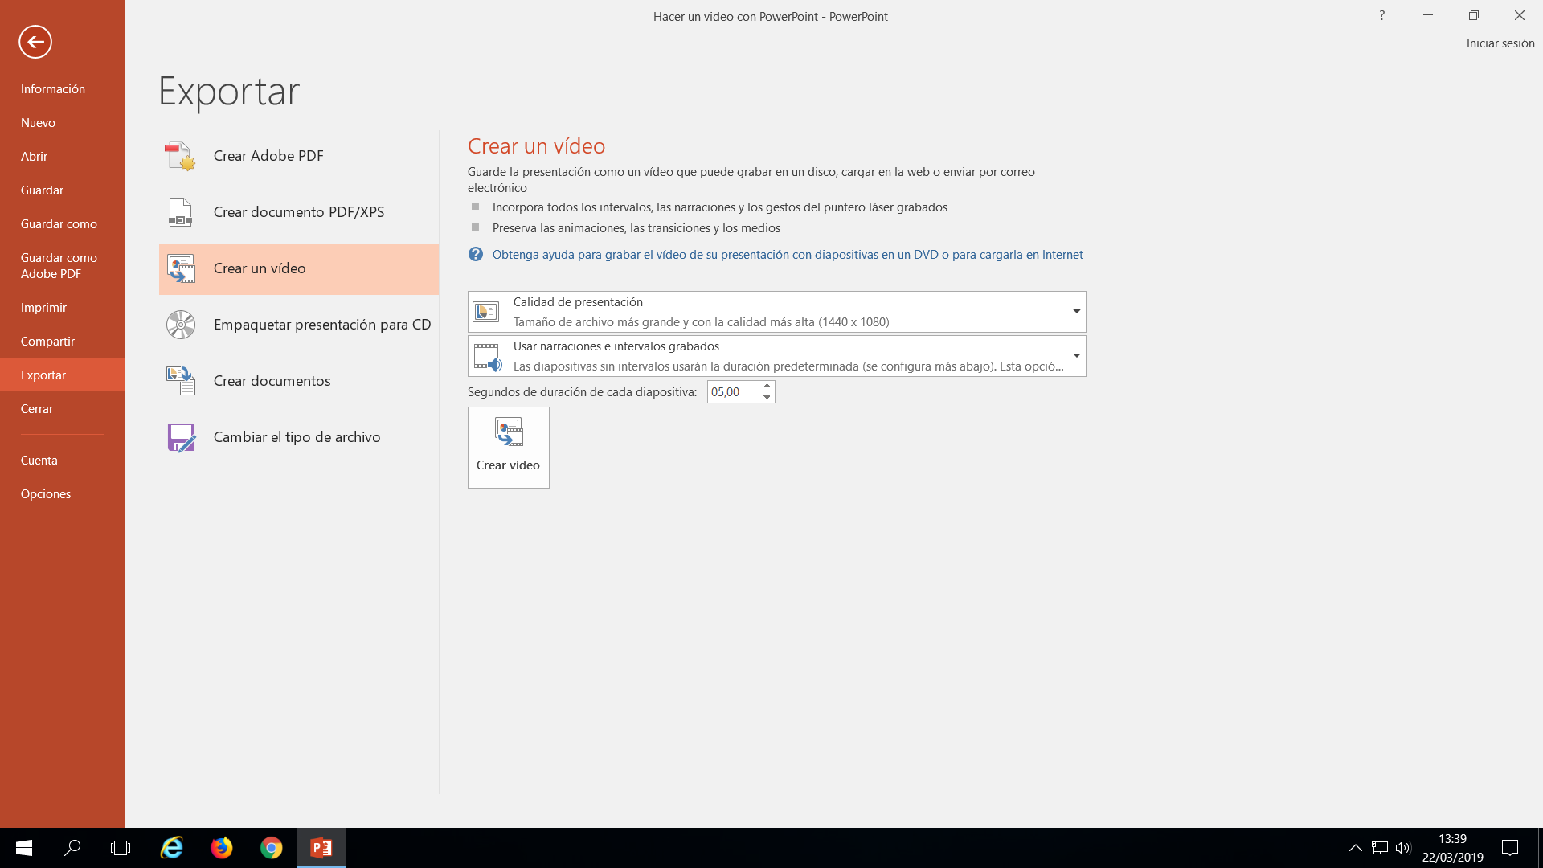
Exportar como video
Otra forma que nos ofrece alguna opción más, como seleccionar la calidad del video, es desde el menú Archivo /exportar / crear un video:

Slide 15
Gracias por su atención
aurelio.garcia@unileon.es

